Slide 1
ASIGNATURAS ARTÍSTICAS
PROFESORA PAOLA LAZEN (Teatro))
PROFESOR JAIME PINTO (Música)

Slide 2
INTERPRETACIÓN Y CREACIÓN TEATRAL
La asignatura de Interpretación y Creación Teatral es un espacio abierto al juego de la improvisación dramática, en donde los estudiantes desarrollarán sus capacidades creativas e interpretativas, con la finalidad de llevar a escena un tema de interés común, mediante el juego escénico y la creación colectiva.
3ero
Medio

Slide 3
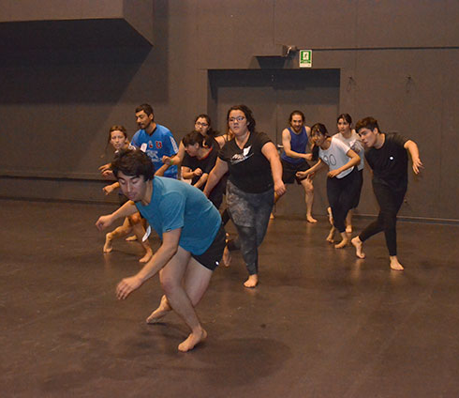
PERFIL DEL ESTUDIANTE
CREATIVO
RESOLUTIVO
REFLEXIVO
CRÍTICO
PRO ACTIVO
KINESTÉSICO
INTERESES ARTÍSTICOS

Slide 4
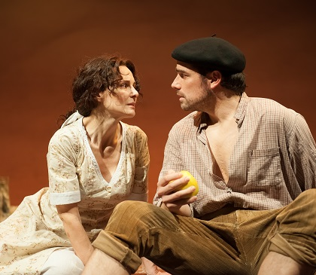
OBJETIVOS
Manejar el cuerpo y la voz, como herramientas expresivas, al servicio de la comunicación de ideas y sentimientos
Explorar las capacidades histriónicas a través del juego teatral
Conocer las bases de la improvisación dramática y aplicarlas en representaciones escénicas
Escenificar un microcuento o un tema de interés común, desde el juego y la improvisación teatral.

Slide 5
CARRERAS Y UNIVERSIDADES
UNIVERSIDAD MAYOR
UNIVERSIDAD ACADEMIA DE HUMANISMO CRISTIANO
IP AIEP
UNIVERSIDAD DE VALPARAISO
UNIVERSIDAD DE ARTES, CIENCIAS Y COMUNICACIÓN
IP DUOC UCIP DE ARTE Y COMUNICACIÓN
UNIVERSIDAD FINIS TERRAE
PONTIFICIA UNIVERSIDAD CATÓLICA
UNIVERSIDAD DE CHILE
OTRAS.
TEATRO O ACTUACIÓN TEATRAL
DISEÑO TEATRAL
CINE O COMUNICACIÓN AUDIOVISUAL
PROGRAMA DE ESPECIALIZACIÓN EN TEATRO Y EDUCACIÓN
CINE
DANZA
CARRERAS DEL ÁREA HUMANISTA Y SOCIAL (PEDAGOGÍAS, EDUCACIÓN DIFERENCIAL, TRABAJO SOCIAL, TERAPIA OCUPACIONAL, OTRAS)

Slide 6
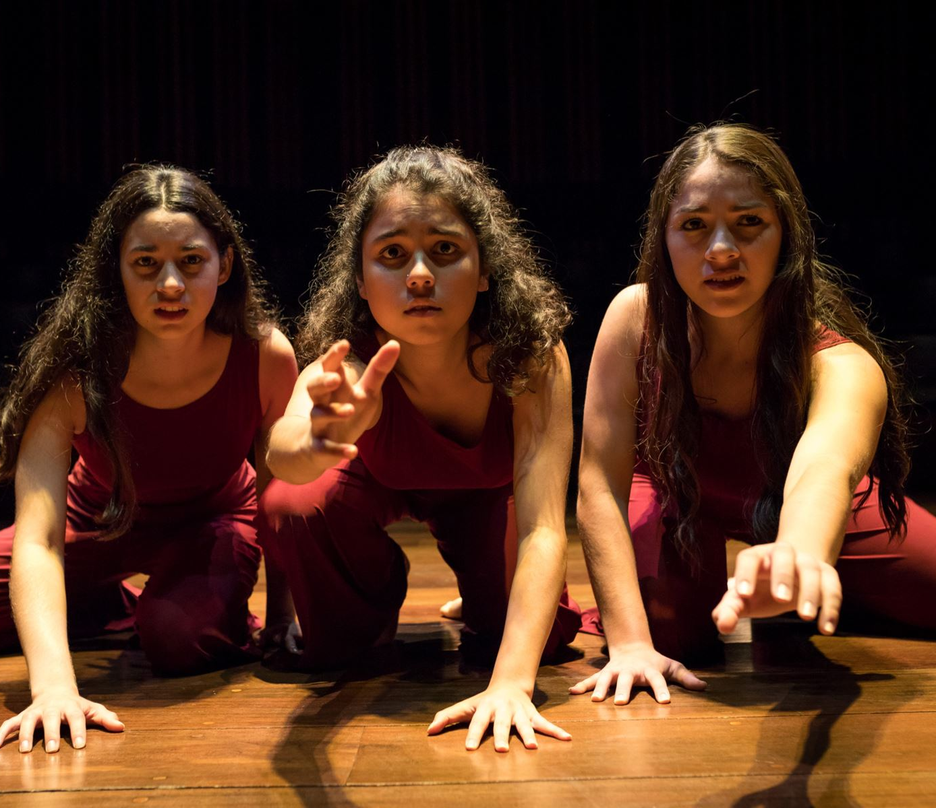
MONTAJE Y DISEÑO TEATRAL
La asignatura de Montaje y Diseño Teatral busca profundizar en los procesos creativos teatrales iniciados, para desarrollar habilidades de construcción y caracterización de personajes, diseño de montaje, producción y promoción teatral, que finalmente, le permitan al estudiante adquirir conocimientos básicos de autogestión de proyectos creativos en el área teatral.
4TO
Medio

Slide 7
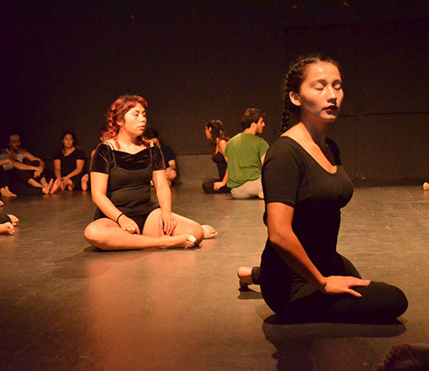
PERFIL DEL ESTUDIANTE
CREATIVO
RESOLUTIVO
REFLEXIVO
CRÍTICO
PRO ACTIVO
CAPACIDAD DE AUTOGESTIÓN ARTÍSTICA
KINESTÉSICO
INTERESES ARTÍSTICOS

Slide 8
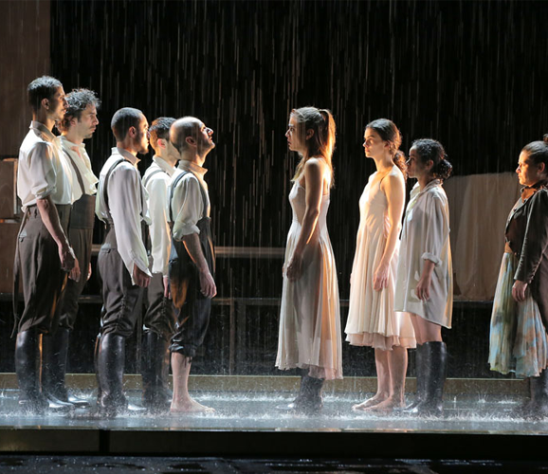
OBJETIVOS
Crear una puesta en escena a partir de la comprensión sensible y creativa de una obra dramática de autor nacional o extranjero de habla hispana
Producir y promover un espectáculo teatral
Realizar un estreno teatral y a lo menos 2 funciones, ante un público general y/o escolar.

Slide 9
CARRERAS Y UNIVERSIDADES
UNIVERSIDAD MAYOR
UNIVERSIDAD ACADEMIA DE HUMANISMO CRISTIANO
IP AIEP
UNIVERSIDAD DE VALPARAISO
UNIVERSIDAD DE ARTES, CIENCIAS Y COMUNICACIÓN
IP DUOC UCIP DE ARTE Y COMUNICACIÓN
UNIVERSIDAD FINIS TERRAE
PONTIFICIA UNIVERSIDAD CATÓLICA
UNIVERSIDAD DE CHILE
OTRAS.
TEATRO O ACTUACIÓN TEATRAL
DISEÑO TEATRAL
CINE O COMUNICACIÓN AUDIOVISUAL
PROGRAMA DE ESPECIALIZACIÓN EN TEATRO Y EDUCACIÓN
CINE
DANZA
CARRERAS DEL ÁREA HUMANISTA Y SOCIAL (PEDAGOGÍAS, EDUCACIÓN DIFERENCIAL, TRABAJO SOCIAL, TERAPIA OCUPACIONAL, OTRAS)

Slide 10
Conjunto Instrumental
En esta asignatura artística los alumnos tendrán la posibilidad de desarrollar sus capacidades musicales individuales y grupales, a través del aprendizaje de los fundamentos básicos de la lectura musical, armonía y las técnicas instrumentales necesarias para poder llevar a cabo proyectos musicales variados, realizando arreglos instrumentales y vocales que serán ejecutados colectivamente.

Slide 11
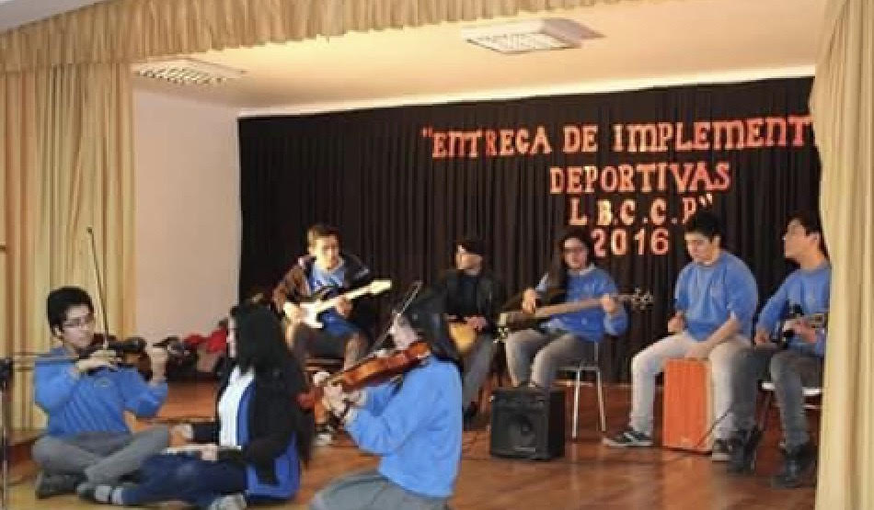
OBJETIVOS Y PERFIL DEL ESTUDIANTE
1. INOVADOR al resolver desafíos de técnica instrumental e interpretativa, aplicadas al uso de estos conocimientos en arreglos musicales grupales. 2. CREATIVO frente a obras de expresion grupal basadas en la interacción y práctica grupal y en la experimentación sonora, uso de técnica instrumental y otros conocimientos teóricos musicales. 3. CAPACIDAD DE GESTIÓN, Generar y producir actividades artísticas para presentar e interpretar en público u otro proyecto en torno a la música. 4. CAPACIDAD CRÍTICA Al comentar y evaluar procesos y resultados creativos, y/o arreglos musicales a través de autoevaluaciones y coevaluaciones.

Slide 12
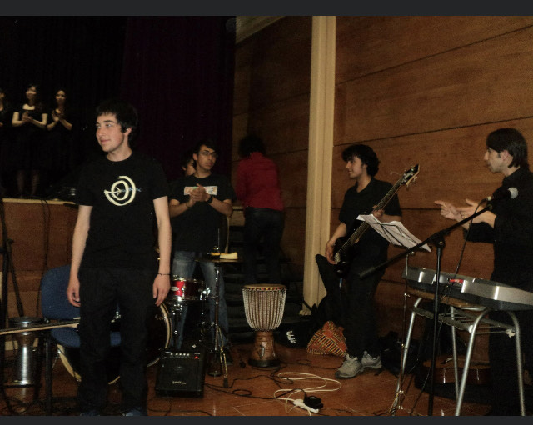
PROYECCIONES UNIVERSITARIAS
Licenciatura en musica (Providencia, RM Santiago de Chile) Pontificia Universidad Católica de Chile
Interpretación Musica lmención en Canto (Santiago, RM Santiago de Chile) Universidad de Chile
Licenciatura en musica mencion en Canto (Providencia, RM Santiago de Chile) Pontificia Universidad Católica de Chile
Licenciatura en musica mencion en Interpretación Musical: Canto (Providencia, RM Santiago de Chile) Pontificia Universidad Católica de Chile
Educación Musical (Santiago, RM Santiago de Chile) Universidad Andrés Bello
Música e Interpretación - Diurno (Providencia, RM Santiago de Chile) Universidad UNIACC
(Sigiente Diapositiva…)

Slide 13
Interpretación Superior, mención Canto (Santiago, RM Santiago de Chile) Universidad Alberto Hurtado
Licenciatura en Música (Providencia, RM Santiago de Chile)Pontificia Universidad Católica de Chile
Pedagogía en Música (Puerto Montt) Universidad de Los Lagos
Teoría de la Música (Santiago, RM Santiago de Chile) Universidad de Chile
Licenciatura en Ciencias y Artes Musicales (Valparaíso, V Valparaíso) Pontificia Universidad Católica de Valparaíso
Licenciatura en Música (La Serena, IV Coquimbo) Universidad de La Serena
Interpretación Musical (Valdivia, XIV Los Ríos) Universidad Austral de Chile
Pedagogía en Música (Valparaiso V Región) Pontificia Universidad Católica de Valparaiso

Slide 14
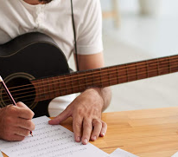
Composición Musical
En esta asignatura artística los alumnos y las alumnas desarrollarán la capacidad de Componer, ejecutar con instrumentos y con voces obras creadas y escritas por ellos mismos, utilizando para ello técnicas y manejo de armonía funcional, instrumentación y uso de software para la edición de partituras digitales.

Slide 15
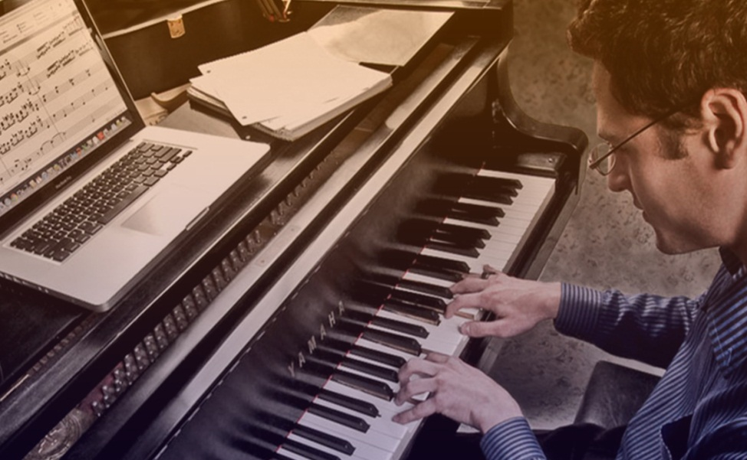
Objetivos
1. Innovar al resolver desafíos de técnica instrumental e interpretativa, aplicadas al uso de estos conocimientos en arreglos, instrumentación y composición musical. 2. Crear obras de expresiones grupales basadas en la interacción y práctica individual grupal y en la experimentación sonora, uso de técnica instrumental y otros conocimientos teóricos musicales, como armonía clásica, formas musicales y uso de software de creación, grabación y edición musical. 3. Diseñar gestionar y planificar actividades artísticas para presentar e interpretar en público los trabajos musicales. 4. Capacidad analítica, lograr entender cómo se relacionan los elementos musicales, a nivel melódico, rítmico, armónico y mediante ello poder entender diversidad de estilos y formas musicales, que enriquecerán la interpretación musical. 5. Argumentar juicios a partir de análisis estéticos e interpretaciones personales. 6. Evaluar procesos y resultados de obras, y/o arreglos instrumentales y vocales a través de autoevaluaciones y coevaluaciones.
7. Interpretar arreglos musicales de acuerdo a estilos y parámetros sonoros en relación al tipo de música, mensaje y características instrumentals propias del género musical escogido o creado.

Slide 16
Proyección Universitaria
Composición Musical (Santiago, RM Santiago de Chile) Universidad de Chile
Música y Composición - Diurno (Providencia, RM Santiago de Chile) Universidad UNIACC
Composición Mención Música Para Cine y Medios Audiovisuales (Santiago) Instituto Profesional ProJazz
Composición musical (Valparaiso) Instituto Profesional ARCOS
Postitulo en Comp. Musical, Pontificia U. Católica de Valparaiso
Producción Musical, (Santiago) Universidad Academia de Humanismo Cristiano

